Slide 1
统一订单系统平台
中数通信息有限公司
www.cndatacom.com
2010年XX月

Slide 2
目录
目录
概述
平台架构
主要功能
亮点分析
平台价值
案例分析

Slide 3
概述
竞争市场
商家竞争市场优势：
商品管理
商品销售
商品订单管理
中数通统一订单平台
商品管理
商品订单管理
商品销售管理
客户管理
售后服务管理
中数通统一订单系统综合：
商品管理、商品订单管理、销售管理；
客户、代售商、商品供应商；
物流配送；
搭建而成，有效处理了商品管理、销售、订单管理三者之间的关系。
代销商管理
商品供应商管理
物流配送管理

Slide 4
系统特点
商品好
服务好
感觉好
严把商品准入门槛：
商品点评机制；
优胜劣汰机制；
质量监督机制；
切实保证了商品最全、质量最好
以客户为中心的关怀体系，通过话音，网站，移动终端等多种方式满足客户的需求，让客户享受购物过程，时刻感到满意和快乐
建立完善的支付、物流、退货、投诉等商品服务机制

Slide 5
目录
目录
概述
平台架构
主要功能
亮点分析
平台价值
案例分析

Slide 6























平台架构
统一订单系统平台
系统管理
个人订单服务
应用框架
普通用户
业务配置
商家服务管理
文件服务器
后台服务管理
服务分析
话务员
个人事务
界面自动展现组件
业务数据库
业务员
DROOLS规则引擎
系统管理员
短信、彩信接口
其它系统
用户订单数据接口
商家
话务接口

Slide 7
目录
目录
概述
平台架构
主要功能
亮点分析
平台价值
案例分析

Slide 8
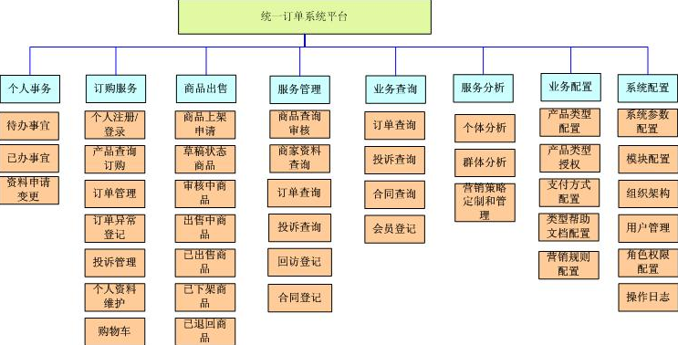
系统功能

Slide 9












服务对象
订单用户
话务座席
Visible demonstration
of new vision and
values by client
leadership
统一订单平台
系统管理员
商家
业务人员
Copyright © 1996 Northern Telecom

Slide 10



支付模式
客户选择银联支付，客户所付费用转到银联服务提供商
目前支持小额支付
客户选择上门收款，需要填写详细地址。
货到收取现金。
手机支付
银联支付
银行转账
上门收款
客户选择手机支付，费用将从客户手机上扣除
目前支持小额支付，不超过150
客户选择银行转账支付，系统调用短信接口，下发短信
客户根据短信提供的银行账户进行转账处理

Slide 11
系统管理员权限
系统管理员权限
个人服务
业务配置
系统配置
待办事宜；
已办事宜；
产品类型配置；
产品类型授权；
支付方式配置；
用户管理；
组织架构；
角色权限管理；
系统参数配置；
功能模块配置；
系统操作日志；
查看待办事宜和已办事宜，并且可以进行基本参数（物流方式、支付方式）配置、商家类型配置、系统参数配置、功能模块配置、用户角色权管理等，使用对象是系统管理员。

Slide 12
商家权限
商家权限
个人服务
商品出售
业务查询
待办事宜；
已办事宜；
资料申请变更；
商品上架申请；
草稿状态商品；
审核中商品；
出售中商品；
已出售商品；
已下架商品；
已退回商品；
订单查询；
投诉查询；
合同查询；
会员登记；
签约商家可以及时了解订单情况，受理客户订单、处理投诉；可以进行产品上架配置；可以进行基本信息维护；可以进行会员登记管理；可以进行合同登记、充值/结算登记等等，使用对象为代售商签约商家。

Slide 13
业务人员权限
业务员权限
个人服务
服务管理
业务配置
待办事宜；
已办事宜；
资料申请变更；
商品查询审核；
商家资料查询；
订单查询；
投诉查询；
回访登记；
合同登记；
产品类型配置；
产品类型授权；
支付方式配置；
业务人员可以受理客户信息反馈、回访、投诉处理以及订单异常情况处理；业务经理可审批商家签约合同、商家基本信息、商家介绍材料（即宣传材料）以及对商家进行产品授权、初始资料登记、结算登记、充值登记，还可以制定营销策略等；使用对象为中台话务员或业务经理。

Slide 14
目录
目录
概述
平台架构
主要功能
亮点分析
平台价值
案例分析

Slide 15

平台亮点
业务配置
可以进行商品类型特色属性、支付方式等灵活配置；并可以配置此类型商品的查询条件以及详细显示内容；
可以灵活配置业务流程以及业务规则；
业务动态加载、热插拨；
提供客户形为分析；
提供营销决策支持；
提供多支付方式；
建立完善的支付、物流、退货、投诉等商品服务机制；

Slide 16
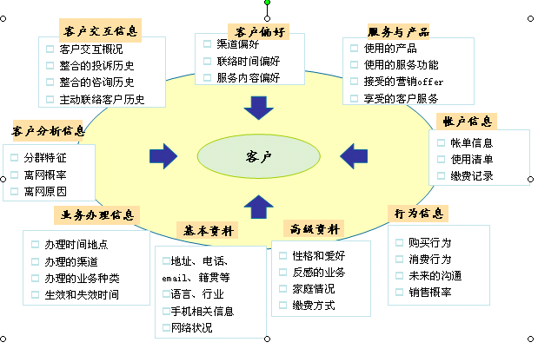
平台客户分析亮点
针对营销活动的开展特点/面向客户，在客户分析结果中进行多条件、多维度挖掘，运用一定的模型、规则对现有的客户账务数据、行为数据等进行分析，并根据分析的结果制定相应战役和营销策略，从而达到精细化营销的目的，提升营销成功率和收益，降低营销成本

Slide 17
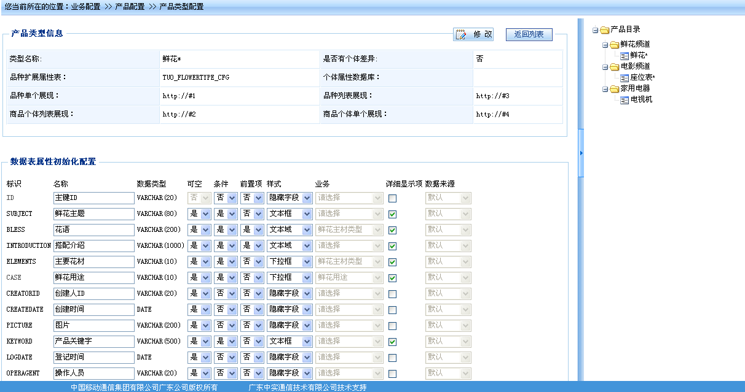
平台业务配置亮点
产品类型配置：本系统立足于业务发展的角度，支持业务的扩展，该系统将支持各种适合网上销售的各类产品，用户可以动态的新增、修改、删除产品类型和表单字段，以满足业务的扩展需求。

Slide 18
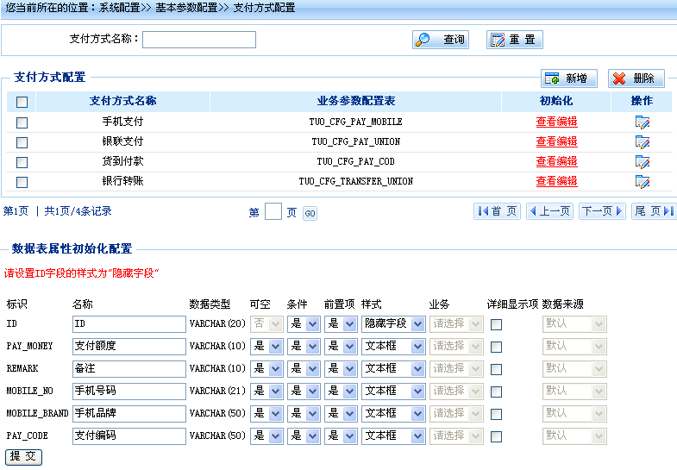
平台业务配置亮点
支付方式配置：随着业务的发展，支持多种不同的支付方式，用户可以动态的新增、修改、删除支付方式种类和表单字段，以满足业务的需求。

Slide 19
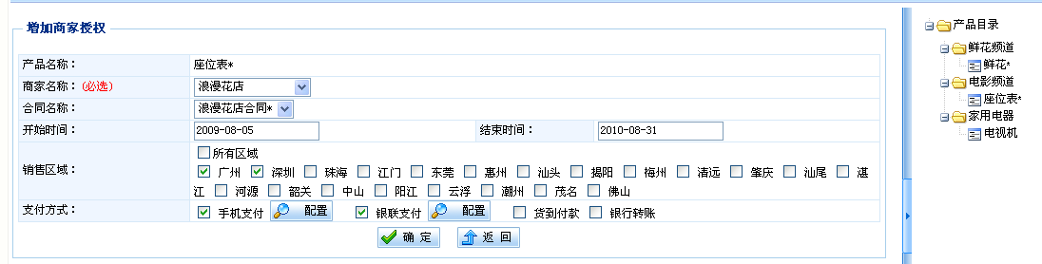
平台业务配置亮点
产品类型授权：本系统产品上架之前需要进行授权配置，以对上线产品进行严格把关，授权的商家必须与移动签订合作合同。用户可以对签订合同的商家商品销售地区、支付方式等进行配置。

Slide 20
目录
目录
概述
平台架构
主要功能
亮点分析
平台价值
案例分析

Slide 21
平台价值体现
有效的拓展企业产品的新市场，将达成经济上和成本效益上的市场占有率
对个体客户和群体行为的分析，高效的瞄准潜在顾客，提高企业销售额
拓展
市场
提高
销售额
利用坐席资源，有利于企业与规模大且让公司获利较高的顾客联系
系统角色分明，不同角色对应不同的模块功能，各自操作相应的功能模块，有效的加强营运商与商家的合作
稳定
顾客
加强
合作
统一订单平台
通过与多个商家合作，严格审核产品，提供高质量的产品服务，有利于提高品牌知名度
本系统还提供产品售后服务回访功能，对售后产品进行反馈处理，提高客户的满意度
提升
知名度
提高
满意度

Slide 22
目录
概述
平台架构
主要功能
亮点分析
平台价值
案例分析

Slide 23


案例分析
广东移动12580统一订单平台
12580统一订单平台是依托中国移动品牌建立起来的一个商品统一订购平台。 移动12580利用其强大的品牌优势、信息运作优势和资源优势，为签约商家提供市场客户，增强签约商家的市场竞争力和占有率，提高其营业收入。
目前销售主要商品有鲜花、电影票。
鲜花订单总额：49121元/月，移动份额为20%；
电影票订单总额：173477元/月，其中移动约5%-10%；
通票平均每月154044元；
订座平均每月19433元；

Slide 24
谢 谢！

